Slide 1
Внедрение информационных технологий в центральном стерилизационном отделении
Шефов Владимир
Компания АСМед

Slide 2
информационная система контроля обработки и оборота инструментов .
Трекер™ —
Позволяет наблюдать за всем циклом обработки и использования хирургического инструментария в отдельной больнице, поликлинике или стоматологическом центре.
Совместный продукт компаний ФингерПринт Медикал (Великобритания) и АСМед (Россия)
Индивидуальная
маркировка
Отслеживание на всех этапах
Зарегистрирована на территории Российской Федерации. Свидетельство о государственной регистрации программы для ЭВМ № 2016660624.

Slide 3
«Жизненный цикл» инструментов многоразового использования
Все многоразовые инструменты перед использованием проходят цикл обработки.
Ремонт,
утилизация
Присвоение пациенту
Прием
в ЦСО
Мойка, дезинфекция
Комплектация
Упаковка
Стерилизация
Система Трекер контролирует и фиксирует полный цикл оборота медицинских инструментов повторного применения, включая их использование на пациентах, а также ввод и вывод инструментов из оборота.

Slide 4
Система контроля обработки и оборота медицинских изделий Трекер™
Система контроля оборота медицинских изделий (СКООМИ) — это программно-аппаратный комплекс, позволяющий эффективно отслеживать и управлять циклом деконтаминации медицинских изделий.
Основным назначением комплекса является:
организация управления стерилизационным отделением,
сокращение клинических рисков и дополнительных издержек,
а так же повышение производительности стерилизационного отделения.

Slide 5
Цели использования СКООМИ Трекер™
Контроль обработки и история использования медицинских инструментов
Идентификация инструментов
Инвентаризация используемых сейчас инструментов
Увеличение срока службы медицинских инструментов
Оптимизации загруженности стерилизационного оборудования
Мониторинг процессов, происходящих в ЦСО в режиме реального времени
Повышение эффективности работы персонала
Снижение числа внутрибольничных инфекций
Снижение расходов учреждения

Slide 6
СКООМИ Трекер™ из 2 частей:
Программная:
Модуль
Управления
Модуль
Возвраты
Модуль
Мойка
Модуль
Упаковка
Модуль
Стерилизация
Модуль
Отправка
Модуль Отслеживание
в операционной
Модуль Отчеты
Аппаратная:
Моноблок
Лазерный и термо-
трансферный принтер
Сканер штрихкода

Slide 7
Инсталляция модулей СКООМИ Трекер
Грязная зона
Чистая зона
Стерильная зона
Операционная
Модуль Возвраты
Модуль Мойка
Модуль Стерилизация
Модуль Отслеживание в операционной
Модуль Упаковка
Модуль Мойка
Модуль
Отправка
Модуль стерилизация

Slide 8
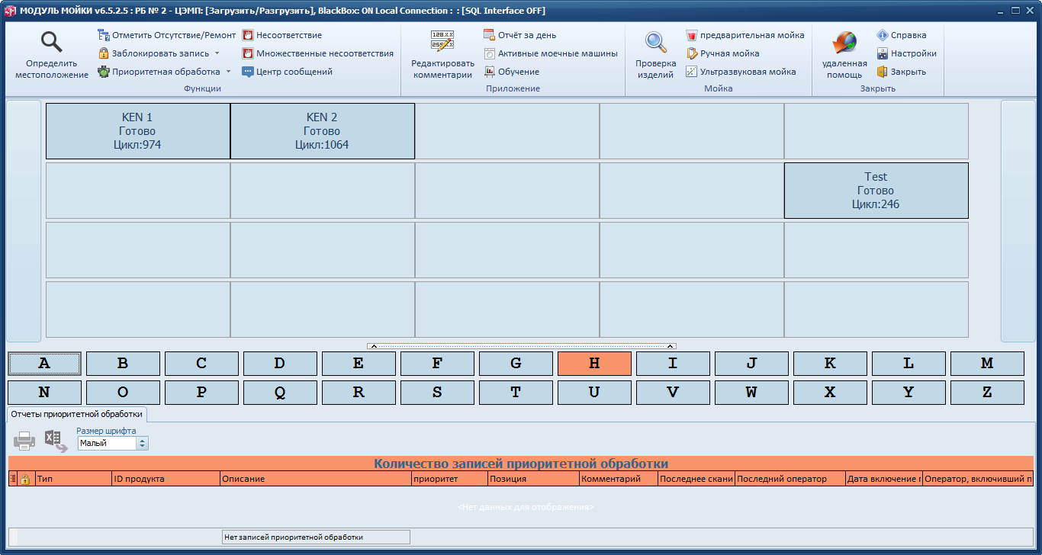
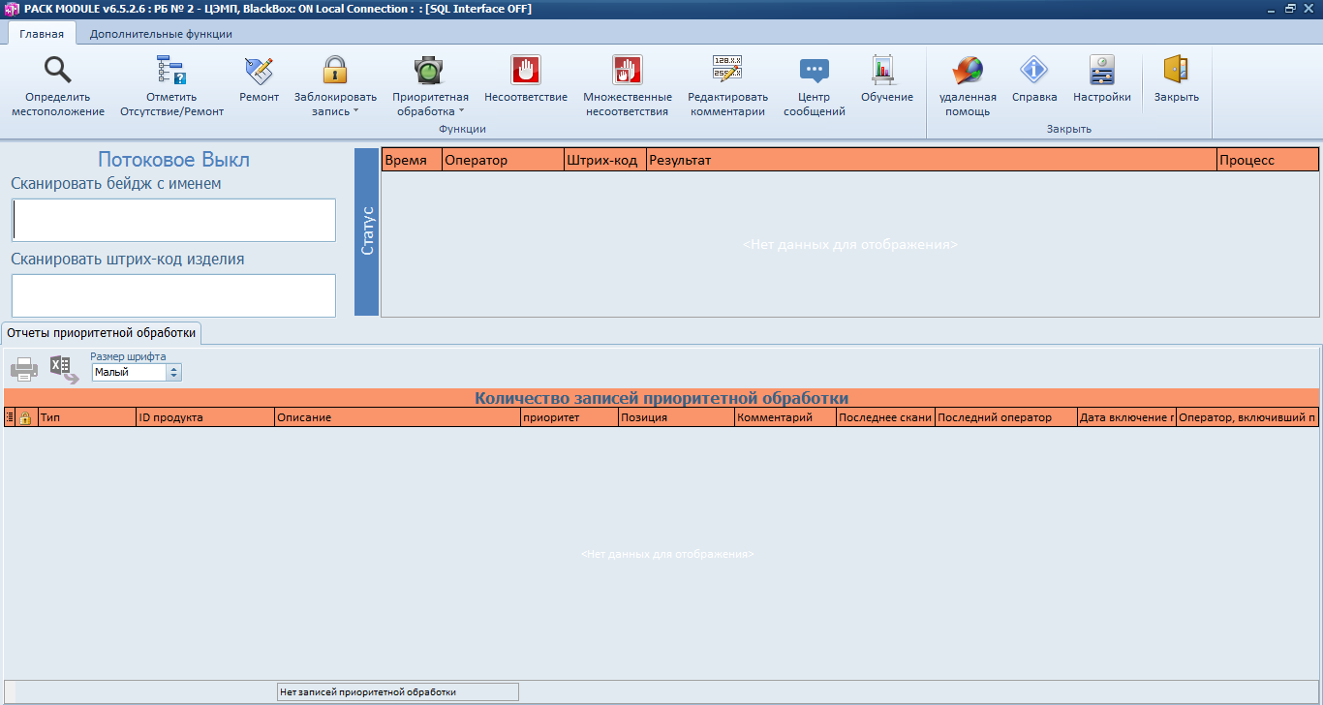
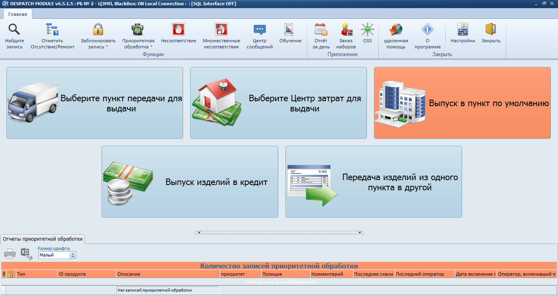
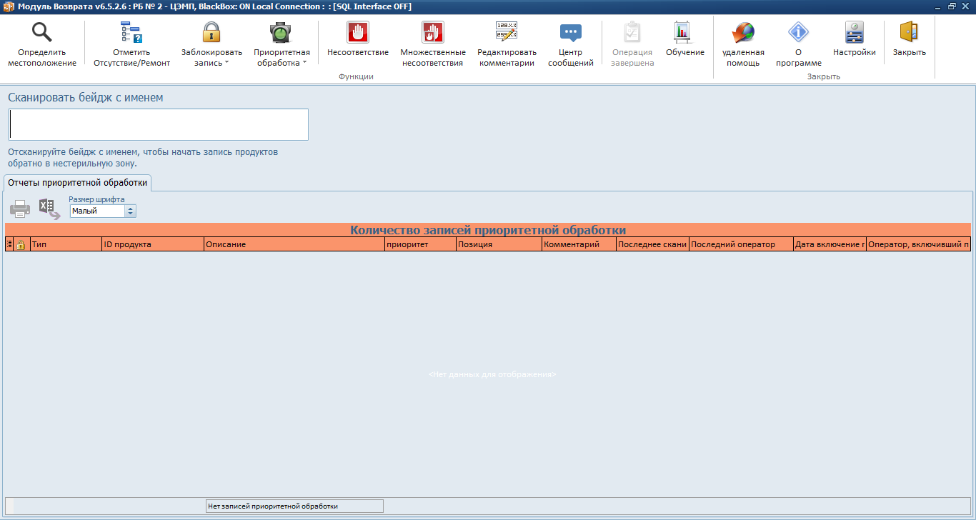
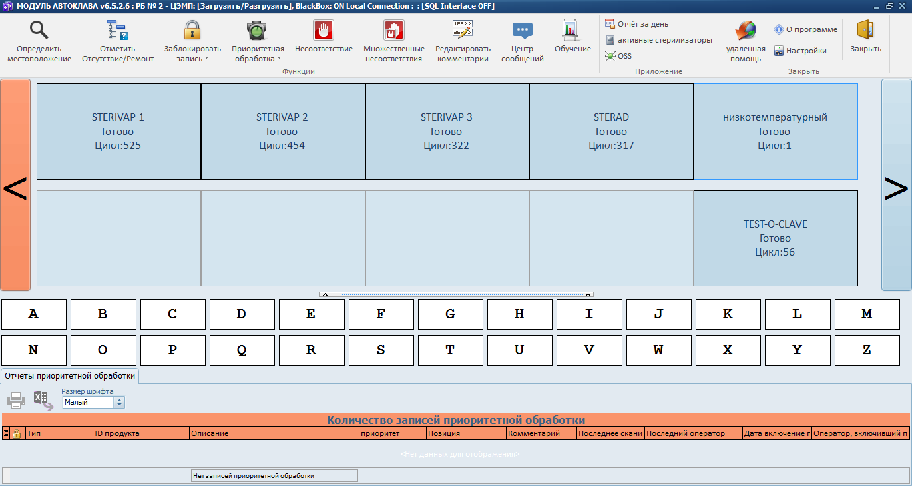
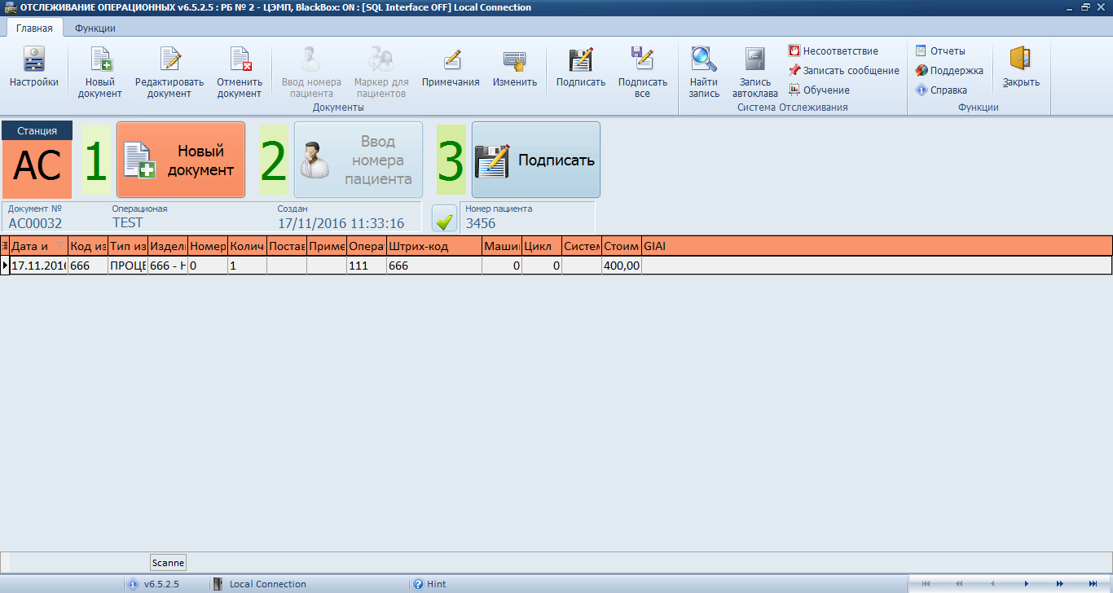
Краткое описание рабочего процесса СКООМИ Трекер™
Модуль Управление — базисный модуль системы
Отслеживание
в операционной
Возвраты
Мойка
Упаковка
Стерилизация
Отправка
Модуль Отчеты

Slide 9
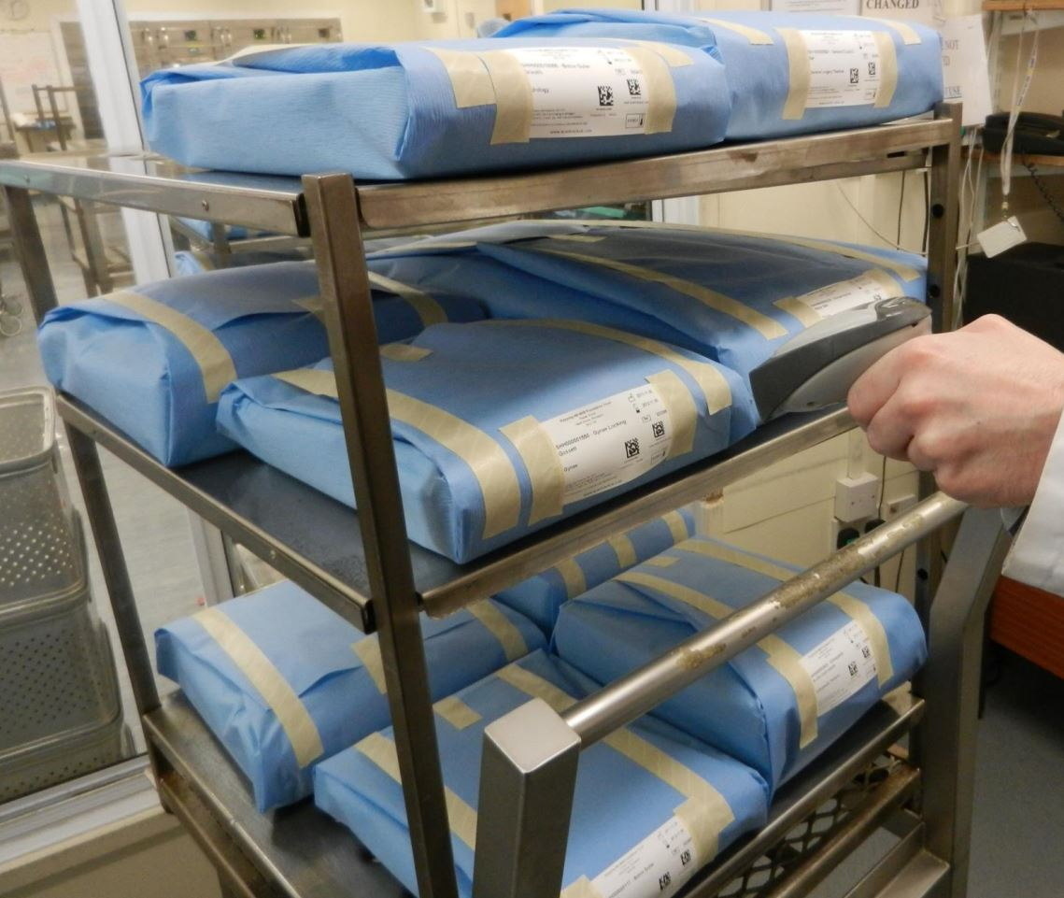
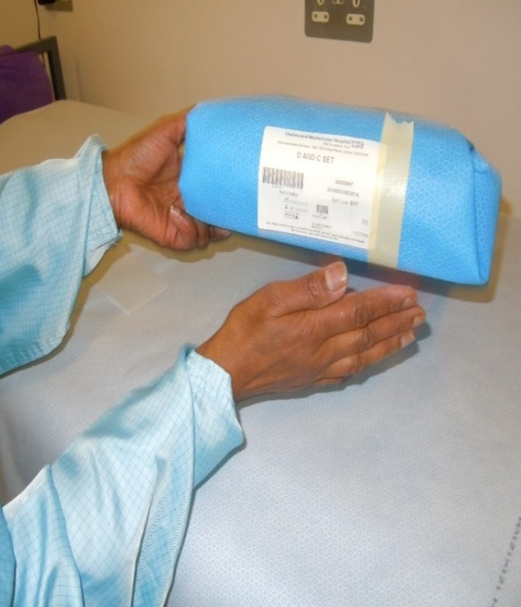
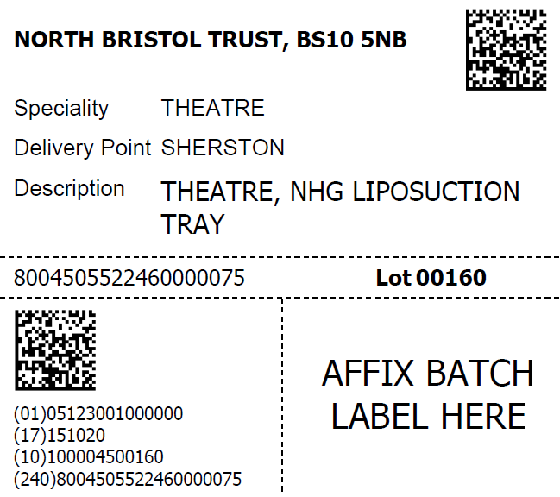
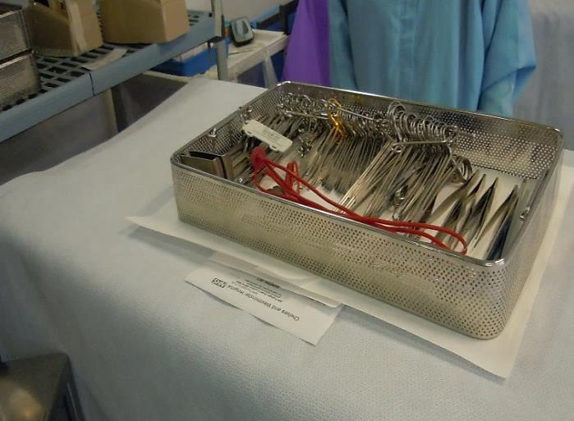
Учёт и маркировка наборов
Наименование ЛПУ
Отделение
Наименование набора
Описание набора
Владелец набора
Информация
Срок стерилизации
Тип набора
Владелец набора

Slide 10
Работа с системой Трекер в РБ №2

Slide 11
Модуль управления
Формирование наборов инструментов и присвоение индивидуального штрих-кода.
Информация о местонахождении инструмента в текущий момент времени
Регистрация информации об инструментах с ограниченным числом циклов / датой использования, возможность устанавливать ограничения и выявлять инструменты, когда они достигли максимального числа циклов использования.
Создание и удаление временного или постоянного приоритета обработки
Печать перечня отсутствующих в наборе инструментов

Slide 12
Модуль управления
Привязка к набору / инструменту до 3 документов (Word, Excel, Acrobat), в том числе инструкций по обработке инструментов в соответствии с рекомендациями производителя.
Формирование и печать штрих-кодов несоответствий процессов обработки инструментов.
Информация о содержимом активных моечных машин и стерилизаторов в текущий момент времени
Регистрация базы данных сотрудников, с разграничением их полномочий

Slide 13
Модуль отчетов
Удобно получить информацию в виде таблиц и графиков за выбранный период времени по выбранным параметрам, которые были либо внесены в базу данных системы, либо генерированы системой.
Примеры отчетов:
О циклах эксплуатации оборудования ЦСО;
О количестве инструментов в обороте за период времени;
О времени обработки или оборота инструментов;
О сбоях и несоответствиях технологического процесса;
О работе персонала ЦСО;
Об отсутствующих в наборах инструментах.

Slide 14
Возможности интеграции
Интеграция с оборудованием:
хранение номеров циклов
фиксация результата каждого цикла
хранение отчета с оборудования
хранение данных о используемом детергенте и моющем средстве
фиксация сбойных и тестовых циклов
получение данных о загруженных инструментах
Интеграция с МИС:
интеграция номера пациента совместно с данными о нем
передача списка инструментов, использованных на пациенте, в используемые в больнице МИС
запись об импланте
Использование каталога инструментов:
интерфейс взаимодействия с каталогом инструментов
использование инструкций производителя при обработке

Slide 15
Система контроля обработки и оборота медицинских изделий Трекер™
Несомненным преимуществом системы является ее модульное строение.
За счёт модульности внедрение можно производить поэтапно, расширяя систему, в соответствие с задачами, государственными директивами
и бюджетом организации.

Slide 16
Преимущества от внедрения СКООМИ Трекер™
Повышение производительности стерилизационного отделения
Повышается оперативная активность операционного отделения
Соблюдение требований ГОСТов и норм, установленных ФЗ и в лечебном учреждении
Внедрять и поддерживать систему менеджмента качества в соответствие с международными стандартами: ГОСТ ИСО 9001:2011: ГОСТ ИСО 13485:2011: JCI
Экономическая выгода
сводятся к минимуму расходы на замену дорогостоящих инструментов в результате потери или поломки, вследствие неправильного выбора режима обработки инструментов
увеличение количества проводимых операций, за счет сокращения времени подготовки к операции при формировании и идентификации наборов в соответствие с профилем операции
снижение затрат на дезинфектанты, моющие средства и сервисное обслуживание оборудования, поскольку система позволяет полностью централизовать обработку инструментов: вести учет и контролировать качество обработки инструментов
снижение ВБИ
оказание аутсорсинговых услуг
Более точную информацию об экономической эффективности внедрения информационной системы управления инструментами можно получить при анализе существующих процессов обработки инструментов в лечебном учреждении, используемом оборудовании и расходов, связанных с ними.

Slide 17
Спасибо за внимание. Вопросы?

